Slide 1
Sílaba Inicial
Presentacion N° 1

Slide 2
Hoy vamos a descubrir la sílaba incial de las palabras.
Para comenzar recordemos que las palabras se componen de sílabas o sonidos
(BALLENA tiene 3 sílabas)
BA
LLE
NA
Esta es la sílaba inicial (al nombrarla alargue el sonido BAAAA)

Slide 3
Ahora es tu turno…
LU
NA
¿Cuál es la sílaba inicial?..............................

Slide 4
Ahora a practicar … no olvide marcar y alargar la sílaba inicial de las palabras. Ejemplo: seeeerpiente.

Slide 8
¡Muy bien!
Sigamos…

Slide 9
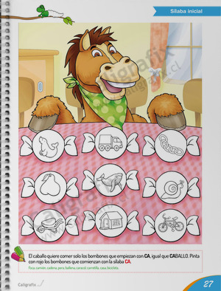
Ahora el caballo quiere comer bombones, pero solo los que tengan objetos con la sílaba inicial CA, igual que CAAAAballo.
¿Cuáles se comerá?

Slide 10
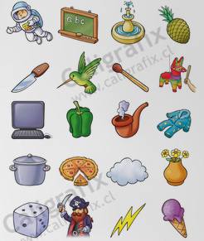
Ahora debes identificar los objetos que comienzan con la sílaba PI

Slide 11
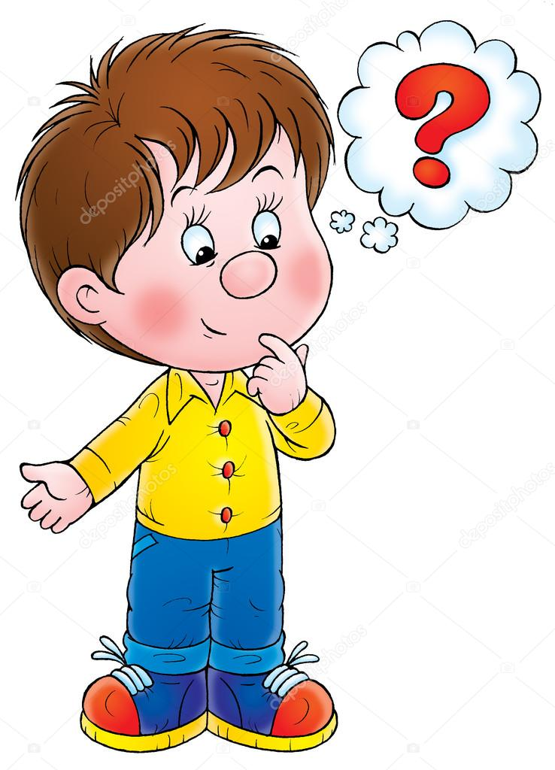
¡EXCELENTE TRABAJO!
Ahora recordemos…
¿Qué aprendimos hoy?
¿Me resulto fácil o difícil esta actividad?
¿Necesité ayuda o la hice solito?

